Slide 1
Comité de Pilotage, 2 juin 2023
Étude sur le potentiel du lombricompost et des vers de terre à améliorer la résilience climatique du riz pluvial :
Essai en situation contrôlée
Toky Randriantsoa, Éric Blanchart, Laetitia Bernard, Onja Ratsiatosika, Damase Razafimahafaly, Tantely Razafimbelo
Notes:
Mon mémoire de Master en 2022 inclut dans le cadre du projet Innov’Earth

Slide 2
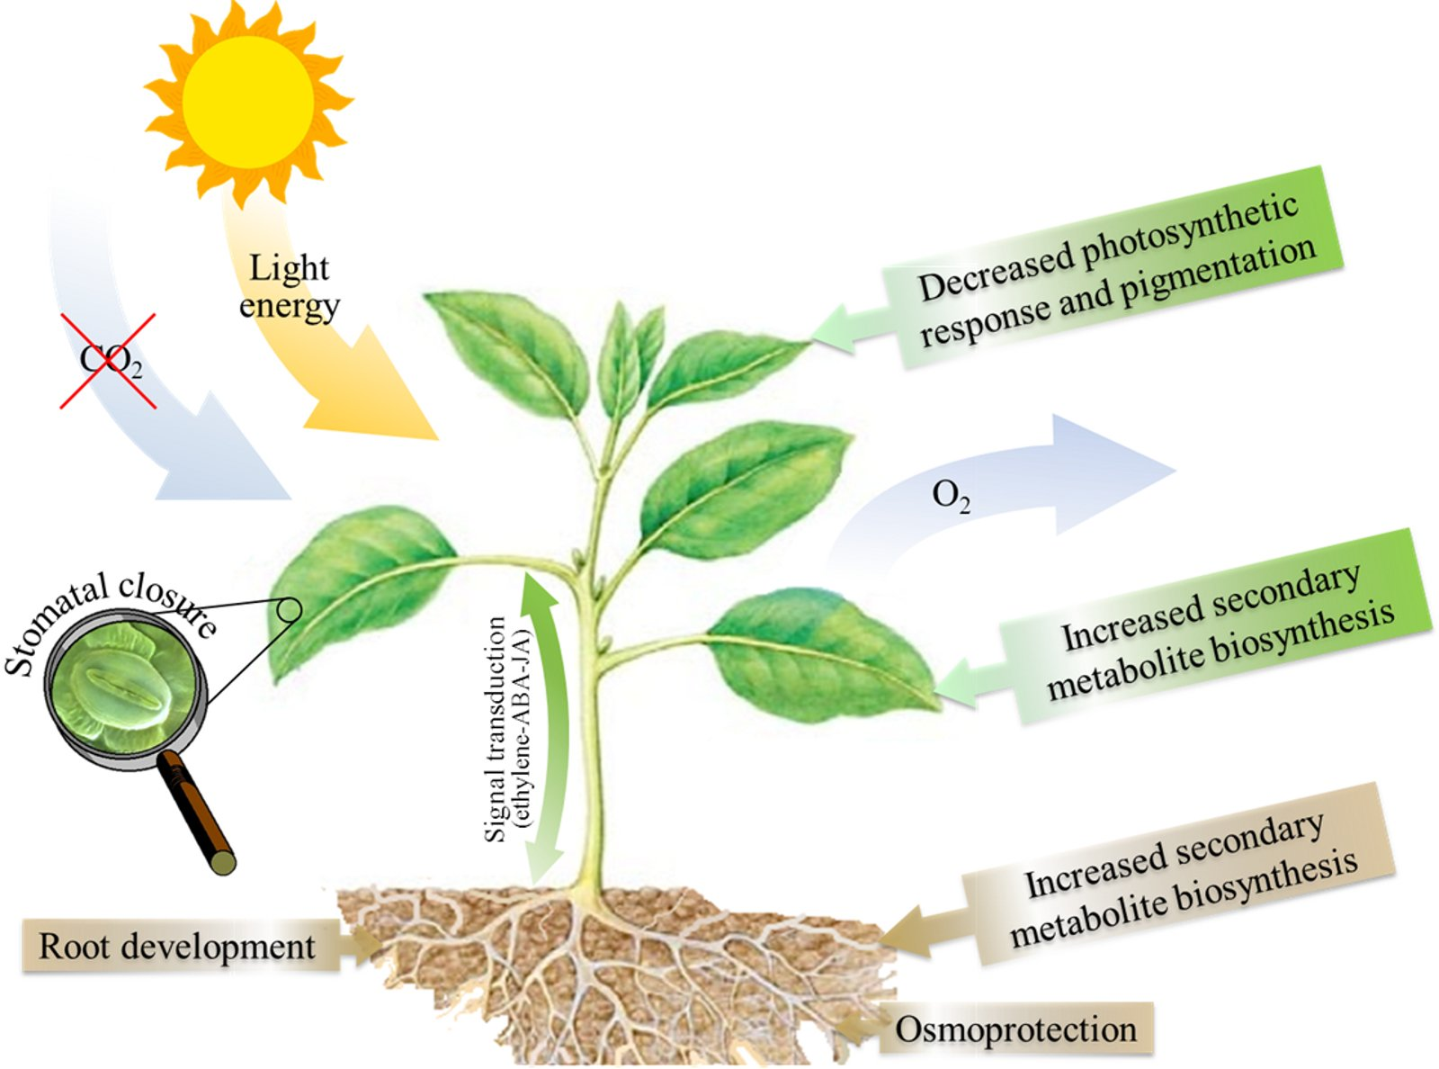
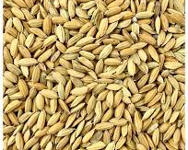
Comité de Pilotage, 2 juin 2023
CONTEXTE DE L’ÉTUDE
9,7 milliards d’hbts d’ici 2050 (UNDESA, 2022)
Seuil de 1,5°C dépassé en 2030 (IPCC, 2021)
↗ fréquence : chaleurs extrêmes, épisodes de fortes pluies et de sécheresses

Slide 3
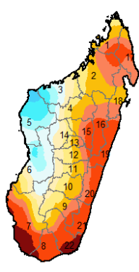
Comité de Pilotage, 2 juin 2023
CONTEXTE DE L’ÉTUDE
Nette augmentation de la température
Précipitations de plus en plus rares et aléatoires
Sécheresses plus fréquentes
CHANGEMENT DES PRÉCIPITATIONS (%)
Source : DGM & RIMES, 2019
Notes:
Ces changements sont bien présent Dans notre zone d’étude sur les hautes terres de madascar

Slide 4
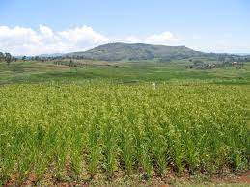
Comité de Pilotage, 2 juin 2023
CONTEXTE DE L’ÉTUDE
Variabilité des précipitations
Périodes de sécheresses
Bioagresseurs
Faibles rendements
Pratiques traditionnelles
Riz pluvial
Sol acide
Carencé en nutriments (P)
Pauvres en MO
Toxicité aluminique
Vulnérable à l’érosion
Sols ferrallitiques
Notes:
Pratiques traditionnels : faible utilisation d’intrant agricole avec comme principale fertilisant le fumier de bovin, et une réticence particulière vis-à-vis des engrais chimique

Slide 5
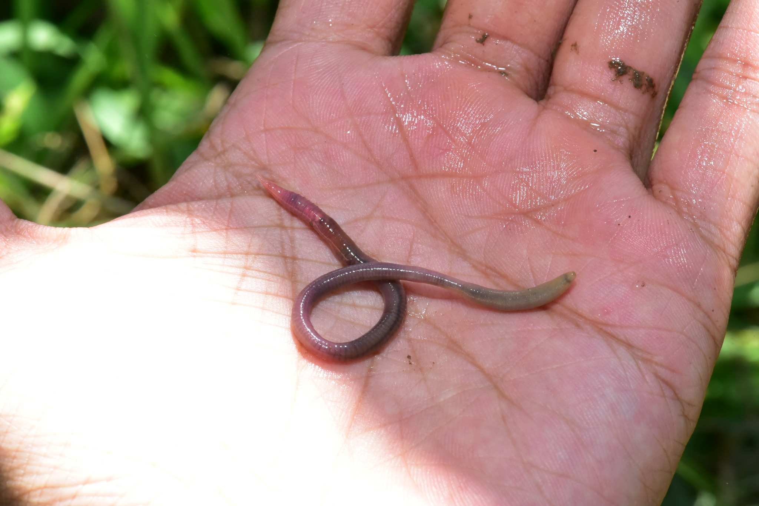
Comité de Pilotage, 2 juin 2023
CONTEXTE DE L’ÉTUDE
Pratiques de fertilisation innovantes :
Lombricompost : matière organique riche en nutriments (van Groenigen et al., 2014 ; Blouin et al., 2019)
Vers de terre : améliore la nutrition, la croissance et la résistance aux maladies (Trap et al., 2021 ; Ratsiatosika et al., 2021a ; Blanchart et al., 2020)
Résilience climatique ?

Slide 6
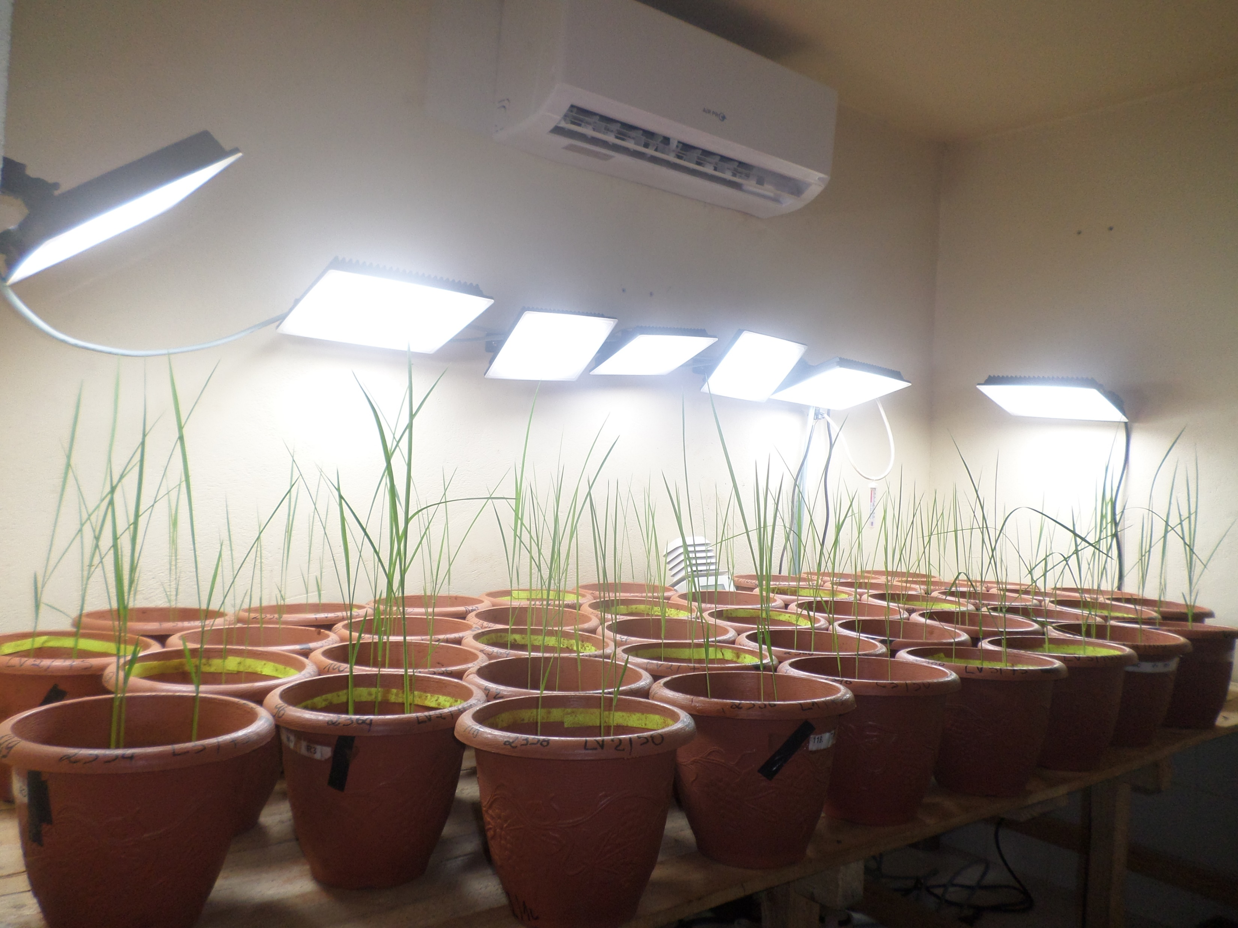
Comité de Pilotage, 2 juin 2023
OBJECTIF PRINCIPAL
Comprendre si des pratiques de fertilisation prenant en compte le lombricompost et les vers de terre pourraient améliorer la résilience climatique du riz pluvial.
Situations climatiques :
Température dans la salle
Régime hydrique du sol
Expérimentation de 6 semaines

Slide 7
Comité de Pilotage, 2 juin 2023
Facteurs étudiés
Types de fertilisant organique
Inoculation de vers de terre
L : Lombricompost
F : Fumier traditionnel
V+ : avec inoculation
V- : sans inoculation
Température
Régime hydrique
H100 : Humidité du sol maintenue à 100% de la capacité au champ (cc)
H75 : arrosé seulement lorsque l’humidité atteint 75% de la cc
H50 : arrosé seulement lorsque l’humidité atteint 50% de la cc
TN : température normale de 26/18°C
TS : température incluant un stress thermique de 2 semaines de 31/18°C

Slide 8
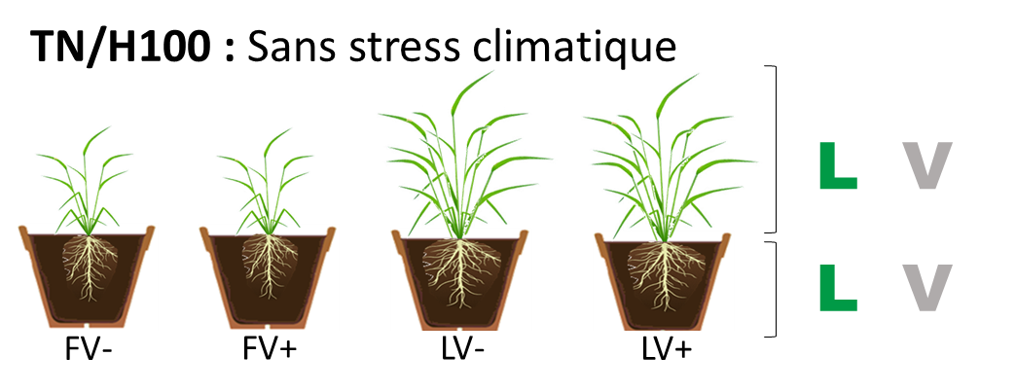
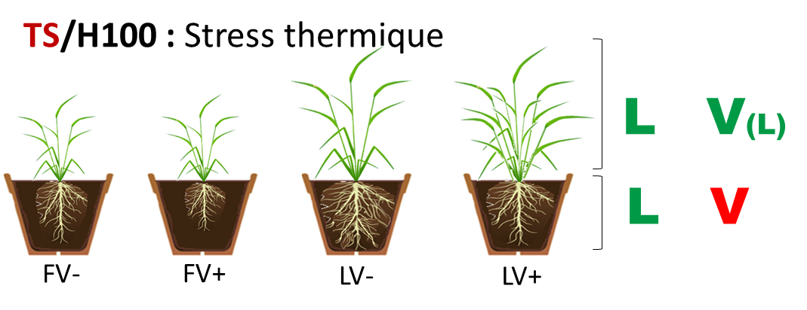
Comité de Pilotage, 2 juin 2023
Résultats et discussion
Les nutriments libérée par les VDT n’a pas été suffisamment important et a certainement été masquée par l’effet des fertilisants
Un stress thermique, même de courtes durées, peut diminuer la capacité d'absorption de la racine (Cao et al., 2008 ; Giri et al., 2017).
Stress thermique : ↘ niveaux de cytokinine (Xu et al., 2021)
Notes:
La lettre L que j’ai coloré en vert indique qu’il y a eu un effet significatif
Les vers de terre améliorent la croissance des plantes principalement à travers la libération de nutriments dans le sol (van Groenigen et al., 2014
Cytokinine réduit la croissance racinaire mais améliore l’aqcuisition des nutriments ce qui explique pourquoi la présence de vers de terre a améliorere la croissance du riz malgré une diminution de la biomasse racinaire

Slide 9
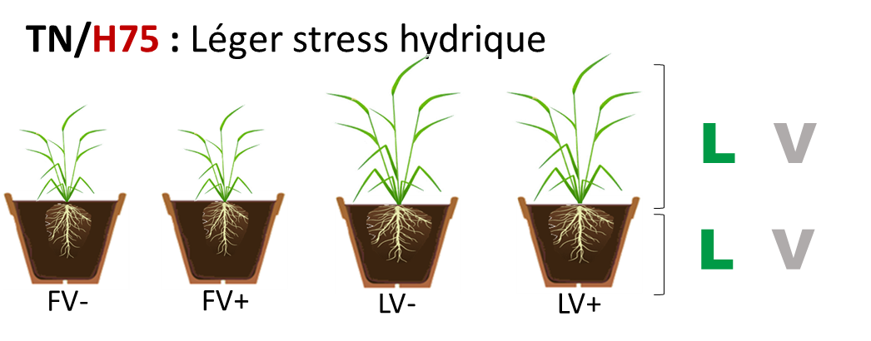
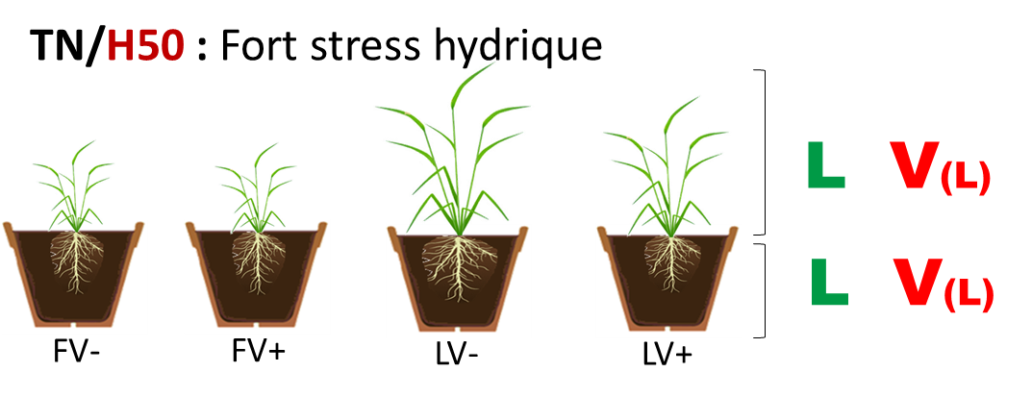
Comité de Pilotage, 2 juin 2023
Résultats et discussion
ABA : permet à la plante de s’adapter au stress hydrique, en agissant sur la fermeture des stomates et l’élongation racinaire (Altaf et al., 2020 ; Iqbal et al., 2022)
La cytokinine et l’auxine ont des effets antagonistes avec l’ABA (Tang et al., 2007)

Slide 10
Comité de Pilotage, 2 juin 2023
CONCLUSION
Potentiel à améliorer la résilience climatique ?
Lombricompost : très riche en nutriments essentiels à la croissance de la plante et à l’activation des différents mécanismes d’adaptations de la plante
Vers de terre : peut influencer le comportement du riz en situation de stress à travers la sécrétion de substances similaires aux phytohormones

Slide 11
Comité de Pilotage, 2 juin 2023
Suites de l’étude
Mémoire Master : effet des vers de terre et de différentes qualités de lombricompost sur la résilience du riz pluvial face à un stress thermique
Thèse de doctorat : effet des pratiques de restauration du sol sur la résilience climatique du riz pluvial et compréhension des mécanismes édaphiques
Notes:
Etude très exploratoire :
Se concentrer sur l’effet positif des vers de terre
Thèse de doctorat pour creuser plus profondément ces mécanismes qui se déroule dans le sols (comme les phytohormoens et qui peuvent influencer la résilience climatique du riz et

Slide 12
Comité de Pilotage, 2 juin 2023
Merci de votre aimable attention!

